Slide 1


ENRICHIR WIKIMEDIA COMMONS : Y IMPORTER DES IMAGES DE DOCUMENTS NUMERIQUES ACCOMPAGNEES DE METADONNEES EXPORTEES DEPUIS CALAMES
Description
Formation pour importer dans Wikimedia Commons des numérisations de documents décrits dans Calames et établir des liens réciproques entre ces images importées et Calames
Public
Personnels chargés du suivi des données dans Calames
Intervenants
Etienne Naddeo
Sonia Salami
La formation débutera à 11h, merci de votre patience…
Attention : La session sera enregistrée afin d'être diffusée sur notre plateforme d'autoformation http://moodle.abes.fr.
En rejoignant cette session, vous consentez à ces enregistrements.

Slide 2
plan
Partie 1 : Opportunités et enjeux de l’utilisation de Wikimedia Commons
Partie 2 : Prérequis et principes de base
Partie 3 : Procédure à suivre pour réaliser un export de Calames puis un import dans Wikimedia Commons (démo)

Slide 3
PARTIE 1 : Opportunités et enjeux de l’utilisation de Wikimedia Commons

Slide 4


Pourquoi construire un pont entre Calames et Wikimedia Commons ?
Ce que nous dit la navigation de nos utilisateurs :
  Depuis 2020, Wikipédia est chaque année la première provenance des internautes naviguant sur l’interface publique de Calames (voir les rapports 2020 et 2022 sur la fréquentation de l’interface publique)
Rapprochement politique entre l’ESR et Wikimedia France
  Wikimedia France déjà engagé en direction des GLAM
  Convention entre le MESR et Wikimedia France en 2023, suite du projet Wikifier la Science
Notes:
Programme Share your knowledge de contribution des GLAM à Wikimedia Commons au début des années 2010

Slide 5
Qu’est-ce que Wikimedia Commons ?
Wikimedia Commons lancée en 2004
Principaux objectifs :
  développer l’open content pour ouvrir la science et la culture à un public large avec des contenus libres de droits
  alimenter les articles de Wikipédia en images illustratives (90% des images illustrant des articles de Wikipédia proviennent de Wikimédia Commons)
Communauté de milliers d’utilisateurs dans le monde entier enrichissent et corrigent les données sur la plateforme

Slide 6

Qu’est-ce que Wikimedia Commons ? (2)
Gain de visibilité potentiel très important pour les documents numériques, leurs descriptions dans Calames et les bibliothèques numériques des établissements

Slide 7
Nécessité pour l’Abes : remplacer Calames Images
Calames Images développé par l’Abes et mis en production en 2012
Conçu comme un service « d’appoint » et temporaire : pour les établissements en attente d’une bibliothèque numérique
Aujourd’hui :
  une majorité des établissements Calames ont leur propre bibliothèque numérique
  Arrêt d’Adobe Flash sur lequel Calames Images a été développé : le service est maintenu, mais n’est plus pérenne
Le service doit être arrêté

Slide 8


Wikimedia Commons pour le réseau Calames
Wikimedia Commons offre une solution de remplacement à deux établissements utilisant actuellement Calames Images
Wikimedia Commons permet d’offrir un nouveau service à tous les établissements du réseau :
  Solution de dissémination des images sur le web pour les établissements disposant de leur propre bibliothèque numérique
  Solution de mise en ligne des premières images de la numérisation pour les établissements ne disposant pas encore de leur propre bibliothèque numérique
  Exploiter la qualité du signalement dans Calames et diffuser ces métadonnées de qualité sur le web
Notes:
Possibilité également de mise en ligne de fichiers audios et pas seulement images

Slide 9
PARtIE 2 : Prérequis et principes de base

Slide 10
Prérequis juridiques pour l’utilisation de Wikimedia Commons
Licences des fichiers importés : Wikimédia Commons ne permet que CC-BY, son équivalent Etalab 2.0 ou CC-BY-SA
La réutilisation commerciale des fichiers est permise

Slide 11

Prérequis dans Wikimedia Commons
Se créer des identifiants de connexion à Wikimedia Commons
Créer une catégorie pour son établissement dans Wikimedia Commons : les catégories permettent d’indexer les documents dans Wikimedia Commons
Notes:
Possible d’importer des fichiers d’abord avant de créer une catégorie pour son établissement, mais moins pratique que dans le sens inverse

Slide 12



Prérequis techniques pour l’utilisation de Wikimedia Commons
Installer le plugin Pattypan, plugin existant depuis plusieurs années, permettant d’importer en masse des fichiers et des métadonnées descriptives dans Wikimedia Commons :
  Aucune version .exe pour Windows n’existait pour ce plugin : l’Abes a financé le développement par Wikimedia Suède d’une version .exe du plugin
  Plugin libre, librement téléchargeable sur GitHub. Des mises à jour (releases sur GitHub) régulières seront disponibles

Slide 13

Prérequis techniques pour l’utilisation de Wikimedia Commons (2)
Installer le plugin Pattypan sur son poste :
Résolution d’écran minimale de 1920 x 1080
Système d'exploitation : fonctionne sous Linux ou Windows uniquement.
La connexion internet doit être de haut débit et de qualité pour charger les fichiers et les métadonnées les accompagnant. L’utilisation de réseaux wifi peut engendrer un temps de chargement plus long.
Disposer des droits administrateur sur son poste.

Slide 14


Prérequis techniques pour l’utilisation de Wikimedia Commons (3)
Prérequis sur les fichiers :
  Liste des formats de fichiers numériques pris en charge par Pattypan
  Document numérisé en plusieurs vues, le format de fichier requis est le pdf
  Document numérisé en une seule vue : jpg, png, TIFF,…
  Fichiers audios : wav

Slide 15

Prérequis dans les données pour l’utilisation de Wikimedia Commons (4)
Données présentes dans Calames à conserver lors d’un import dans Wikimedia Commons :
  url stables du fichier ou du composant EAD dans Calames
  url pérennes d’IdRef pour les <corpname>, <persname> et <famname> de ROLE « auteur », « auteur adapté », « auteur présumé », « fabricant » ou « producteur »
  Pour plus de précisions sur la gestion des autorités lors des exports de Calames vers Wikimedia Commons, voir la documentation Calames

Slide 16
PARTIE 3 : Procédure à suivre pour réaliser un export de Calames puis un import dans Wikimedia Commons (démo)

Slide 17

Deux nouveaux exports dans Calames pour conversion d’EAD vers Wikimedia Commons
Deux modèles de données de Wikimedia Commons ont été retenus par l’Abes pour créer des exports dans Calames :
  Modèle du template Artwork pour les documents numériques en une seule vue et les enregistrements sonores
  Modèle du template Book pour les documents numériques en plusieurs vues
  Les deux exports convertissent les données EAD dans Calames en données correspondant aux modèles Wikimedia Commons
  Les deux exports produisent un tableau csv par fichier EAD exporté sur le principe une ligne = un composant EAD = un fichier

Slide 18

Réaliser le ou les export(s) des données dans Calames
Dans la fenêtre d’export de Calames, sélectionner l’export adapté
Le filtre d’export doit être saisi pour les deux exports Wikimedia Commons. Quelques exemples de filtres possibles :
  //c pour obtenir tous les <c> d’un ou plusieurs fichiers EAD
  //c[dao | daogrp] pour obtenir tous les <c> d’un ou plusieurs fichiers EAD contenant un <dao> ou un <daogrp>
  //c[*[not(self::c)]//persname[@role=''070‘’] pour obtenir tous les <c> d’un ou plusieurs fichiers EAD contenant un <persname> de ROLE « auteur »

Slide 19
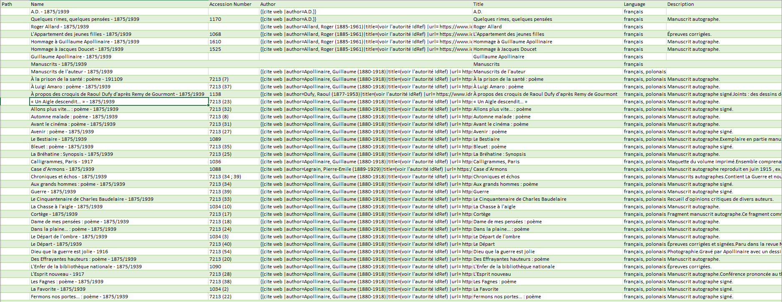
Vérifier les données exportées dans le tableau résultant de l’export

Slide 20



Compléter le tableau résultant de l’export
Deux colonnes vides à compléter absolument :
  Path : indiquer le chemin sur son poste vers chaque fichier correspondant à chaque ligne du tableau en incluant le nommage et l’extension du fichier lui-même
  Tous les fichiers et le tableau contenant les données à importer doivent être enregistrés dans le même dossier du poste
  Categorie : ajouter au moins la catégorie de son établissement si elle a déjà été créée et d’autres catégories correspondant au contenu ou aux thématiques de chaque document

Slide 21
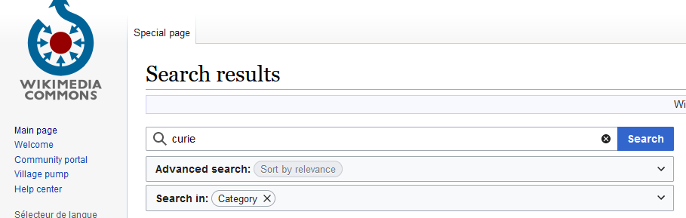
Trouver les catégories s’appliquant aux documents à importer
Recherche parmi les catégories existantes dans Wikimedia Commons :
Possible également d’attribuer en masse des catégories après import des fichiers dans Wikimedia Commons avec le plugin Cat-a-lot

Slide 22
Copier les données dans l’un des tableaux modèles présents dans la documentation Calames
Les conditions suivantes sont requises :
Aucune ligne ne doit être présente au-dessus de la ligne d’intitulé des colonnes (Path, Name,…)
Ne pas modifier l’onglet « Template » du tableau modèle
Enregistrer le tableau modèle contenant les données au format .xls

Slide 23
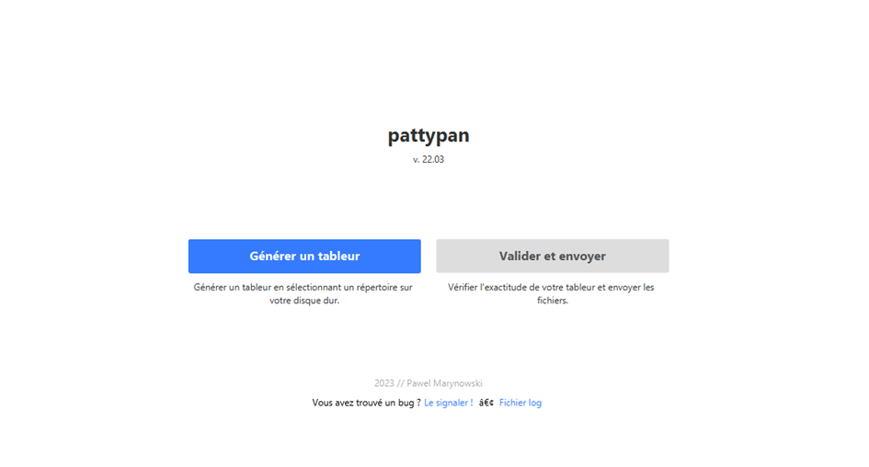
Importer les fichiers et les métadonnées dans Wikimedia Commons avec Pattypan
Ouvrir le plugin Pattypan installé sur le bureau Windows et cliquer sur « Valider et envoyer »

Slide 24
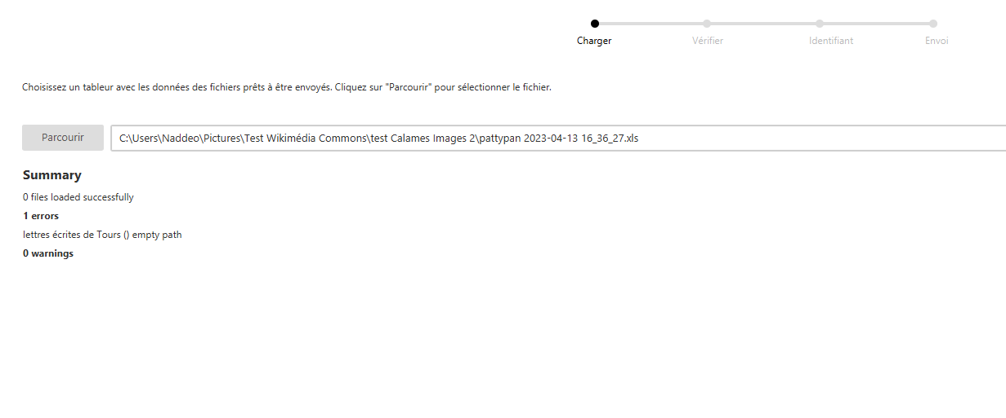
Charger le tableau .xls dans Pattypan

Slide 25
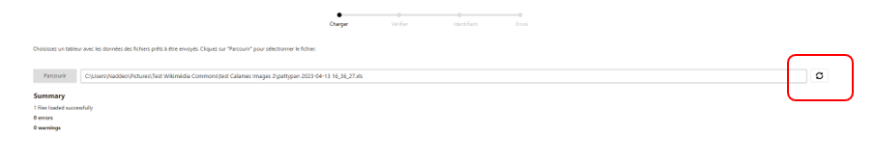
Corriger les erreurs et éventuellement les lacunes du tableau
Possibilité de mettre à jour le tableau en temps réel en l’enregistrant puis en cliquant sur les flèches circulaires

Slide 26
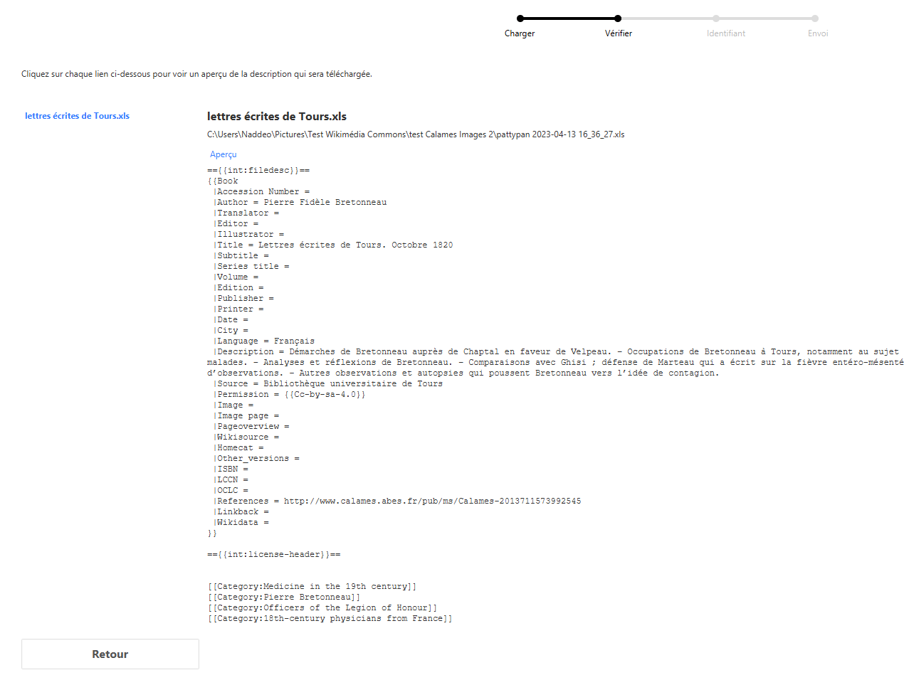
Vérifier une dernière fois ses données
Pattypan affiche ensuite une vue des données présentes pour chaque fichier à importer :

Slide 27

Lancer le chargement dans Wikimedia Commons
Le temps de chargement varie selon la volumétrie des documents à charger et la qualité de votre connexion internet.
Avec un réseau filaire haut débit, Pattypan peut charger plusieurs fichiers de plusieurs dizaines de Mégaoctets chacun en une ou deux minutes

Slide 28


Gérer ses fichiers et leurs métadonnées dans Wikimedia Commons
Chaque ligne du fichier a généré une page propre au document avec le document numérique et ses métadonnées descriptives
Il faut être connecté pour visualiser ses chargements
Pour supprimer des fichiers importés dans Wikimedia Commons, suivre les consignes du guide de suppression de la plateforme

Slide 29
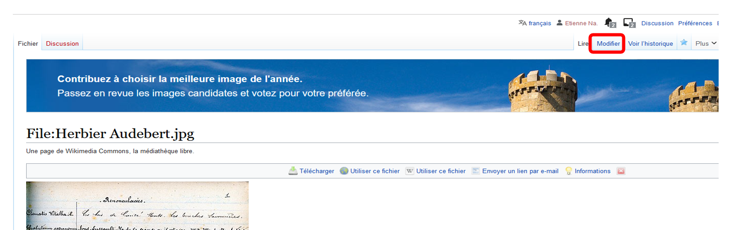
Modifier les métadonnées accompagnant les fichiers
Pour modifier les métadonnées, cliquer sur l'onglet Modifier juste au-dessus du titre et du contenu de la page. Vous avez alors accès au code de la page que vous pouvez corriger.
Notes:
Certaines modifications, notamment celle du titre de la page qui détermine l'url, nécessitent une validation par un modérateur de Wikimedia : la plateforme vous prévient

Slide 30

Préalables ou suites possibles avant ou après la réalisation d’imports dans Wikimedia Commons
Demander à l’Abes la création ou mise à jour en masse de <dao> ou de <daogrp> dans les données descriptives présentes dans Calames, pour effectuer les liens de Calames vers Wikimedia Commons
Script en production pour les <dao>, encore en test mais bientôt en production pour les <daogrp>

Slide 31
Suites possibles à partir des imports réalisés dans Wikimedia Commons
Enrichir la page projet que l’Abes va créer pour le réseau Calames ou créer la page projet de son établissement dans Wikipédia pour présenter son ou ses projets de versement dans Wikimedia Commons. Dans ce second cas, demander l’aide de Wikimedia France
Exemple : page projet de la BIUS

Slide 32

Suites possibles à partir des imports réalisés dans Wikimedia Commons (2)
Se lancer dans un chantier de mise à jour / création d’items dans Wikidata : des liens aux autorités VIAF et BnF sont possibles par cette voie
Se lancer dans un chantier d’édition dans Wikipédia : possibilité d’organiser des ateliers d’édition dans Wikipédia pour des doctorants, masters,…
Pour ces ateliers, demander l’aide de Wikimedia France, une convention avec l’association est possible

Slide 33
Récapitulatif
Wikimedia Commons offre à la fois une solution de remplacement de Calames Images et une opportunité pour augmenter la visibilité des documents numériques sur le web
Deux nouveaux exports ont été créés dans Calames : ils convertissent les données EAD dans des modèles de données de Wikimedia Commons, Artwork et Book
Le plugin Pattypan, librement téléchargeable sur GitHub, permet de charger en masse des fichiers images ou audios avec les métadonnées exportées de Calames

Slide 34
Des questions ?

